Slide 1

Zvířata v lese – veverka obecná autor projektu: Mgr. Michaela Kerdová
Vytvořeno v rámci projektu „EU peníze školám“.
OP VK oblast podpory 1.4 s názvem Zlepšení podmínek pro vzdělávání na základních školách.
VY_32_INOVACE_10_veverka_obecná

Slide 2
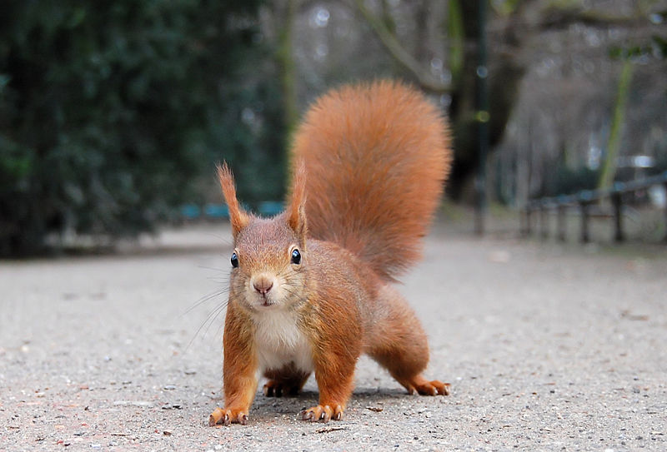
Veverka obecná
Huňatý ocas – slouží jako kormidlo při skocích z větve na větev, pomáhá udržovat rovnováhu při lezení, pokrývka těla při spánku.
Střapce chlupů na ušních boltcích.
Srst má nejčastěji barvu rezavou, podobnou barvě kůry jehličnatých stromů.
Ostré a zakřivené drápky – pomáhají při lezení ve větvích.
Srst na břiše a hrdle zbarvená do bíla.

Slide 3
Veverka dokáže skákat z větve na větev, ze stromu na strom.
Odráží se zadníma nohama, které jsou delší a silnější než přední nohy.
Skáče-li ze stromu na zem, roztáhne široce nohy a natáhne ocas, a tak zmírní rychlost pádu.
Neublíží si ani při skoku z velké výšky.

Slide 4
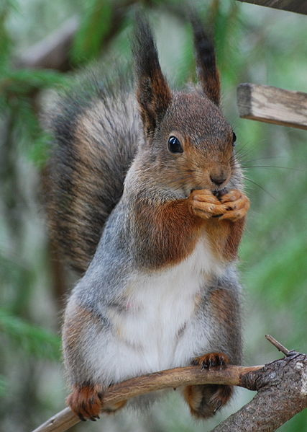
Ze života veverky
Veverka je denní zvířátko, na noc se uchyluje do svého
hnízda, kde celou noc tvrdě spí.
Hnízdo má buď ve stromové dutině,
nebo si ho splétá z větviček a kůry
ve větvích.
Vystýlá si ho mechem, trávou
a listím.
Když je vyplašena, šplhá šroubovitě
kolem kmene vzhůru.

Slide 5
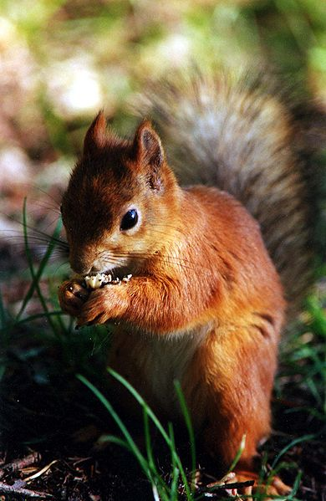
Čím se živí veverka
Veverka je hlodavec.
Živí se žaludy, bukvicemi,
lískovými oříšky, semeny
šišek, houbami. Loupí ráda
ptačí vejce a holátka.
Zásoby si zahrabává, nebo
schovává v dutinách stromů.
Když jí potravu, sedí na „bobku“
a potravu si drží v předních
končetinách.

Slide 6
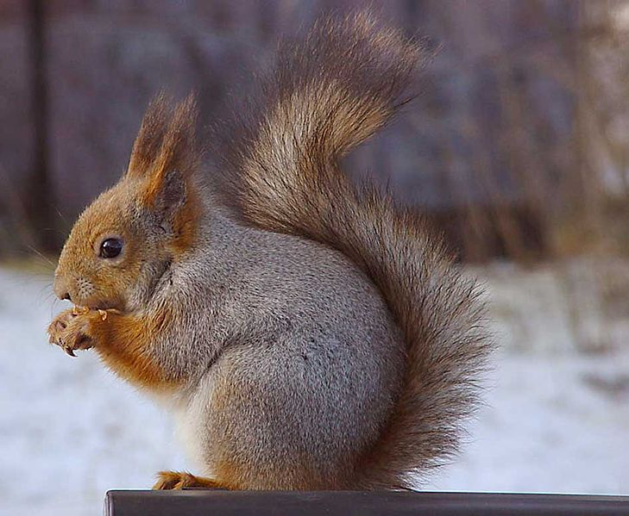
?
Je veverka všežravec?
ANO
NE

Slide 8
Čím se živí veverka
Veverka je hlodavec.
Živí se žaludy, bukvicemi,
lískovými oříšky, semeny
šišek, houbami. Loupí ráda
ptačí vejce a holátka.
Zásoby si zahrabává, nebo
schovává v dutinách stromů.
Když jí potravu, sedí na „bobku“
a potravu si drží v předních
končetinách.

Slide 9
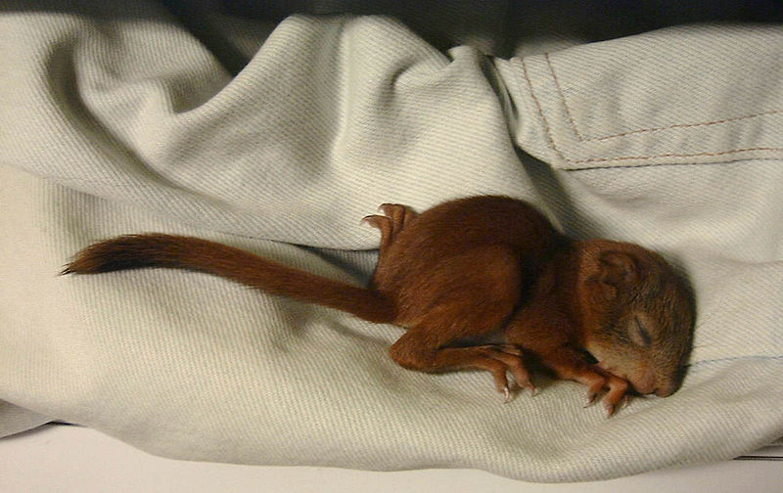
Veverka je savec
Mláďata veverky jsou po narození slepá a váží kolem 10g.
Samička je nejprve
kojí, později jim
přináší potravu.
Teprve po měsíci
otvírají oči
a po dvou jsou
samostatná.
Dva týdny staré mládě.

Slide 10
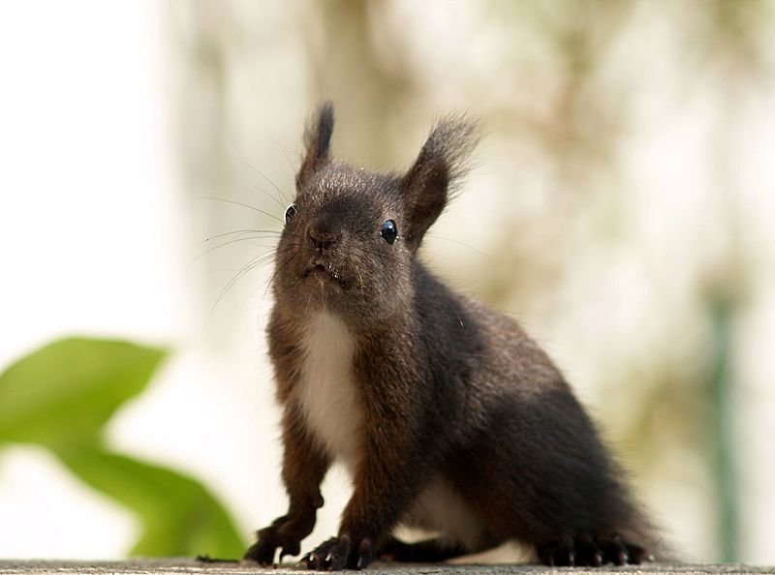
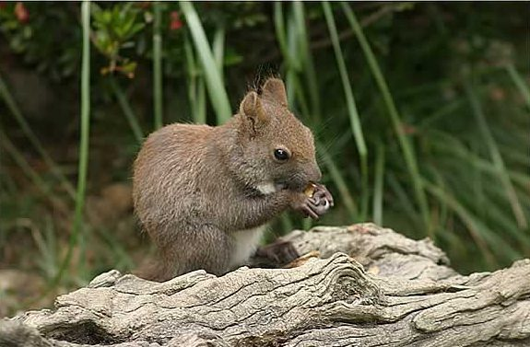
Zbarvení veverek
Nejčastěji rezavá srst.
Může být zbarvena i do černa či hnědé barvy.

Slide 11
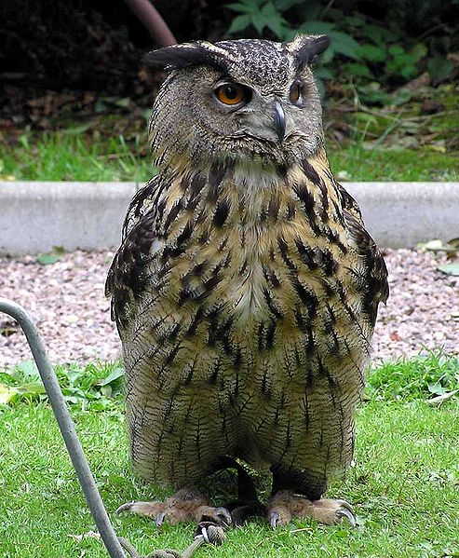
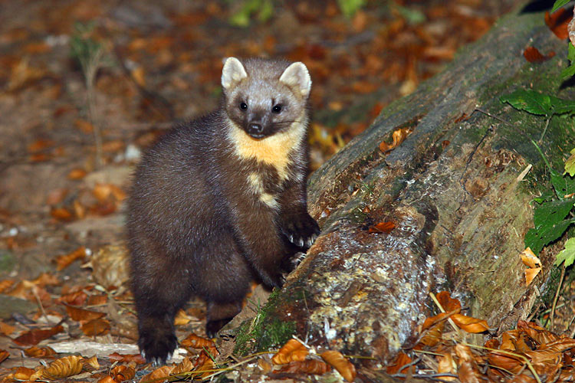
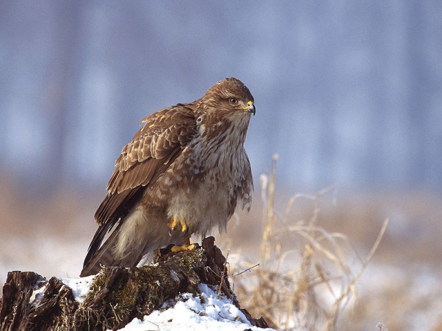
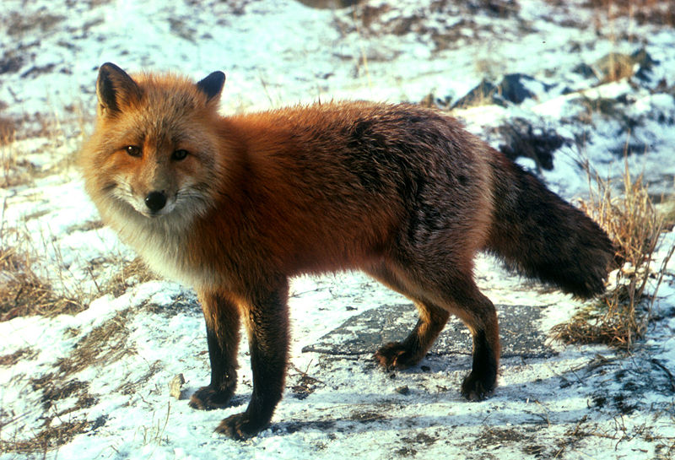
Nepřátelé veverky.
sovy
kuna
liška
draví ptáci

Slide 12
Zdroje
http://cs.wikipedia.org/wiki/Soubor:Eichh%C3%B6rnchen_D%C3%BCsseldorf_Hofgarten_edit.jpg
http://cs.wikipedia.org/wiki/Soubor:JJM_SquirrelBaby_01.jpg
http://cs.wikipedia.org/wiki/Soubor:Kurre5.jpg
http://cs.wikipedia.org/wiki/Soubor:Sciurus_vulgaris_Suomi-e.jpg
http://cs.wikipedia.org/wiki/Soubor:Squirrel_germany.jpg
http://cs.wikipedia.org/wiki/Soubor:Sciurus_vulgaris_bearn_2001.jpg
http://cs.wikipedia.org/wiki/Veverka_obecn%C3%A1
http://cs.wikipedia.org/wiki/Soubor:Martes_martes_crop.jpg
http://cs.wikipedia.org/wiki/Soubor:Vulpes_vulpes_standing_in_snow.jpg
http://cs.wikipedia.org/wiki/Soubor:Buteo_buteo_1_(Lukasz_Lukasik).jpg
http://cs.wikipedia.org/wiki/Soubor:Eagle.owl.arp.750pix.jpg
http://commons.wikimedia.org/wiki/File:MattiParkkonen_Orava.jpg
KHOLOVÁ, Helena, et al. Přírodověda 4. 1. vydání. Všeň : Alter, 1996. V lese/ Veverka obecná, s. 2 - 56.

Slide 13
Vytvořeno jako DUM do předmětu přírodověda
na ZŠ Mladá Boleslav 17. listopadu 1325 pro čtvrtý
ročník základní školy.
Materiál slouží jako doplněk výkladu o veverce
obecné v rámci tématu V lese.
Materiál doporučuji prezentovat pomocí
dataprojektoru nebo na monitorech žáků.
Materiál byl vytvořen a pilotován v 1. pololetí školního
roku 2011/2012.

